Slide 1
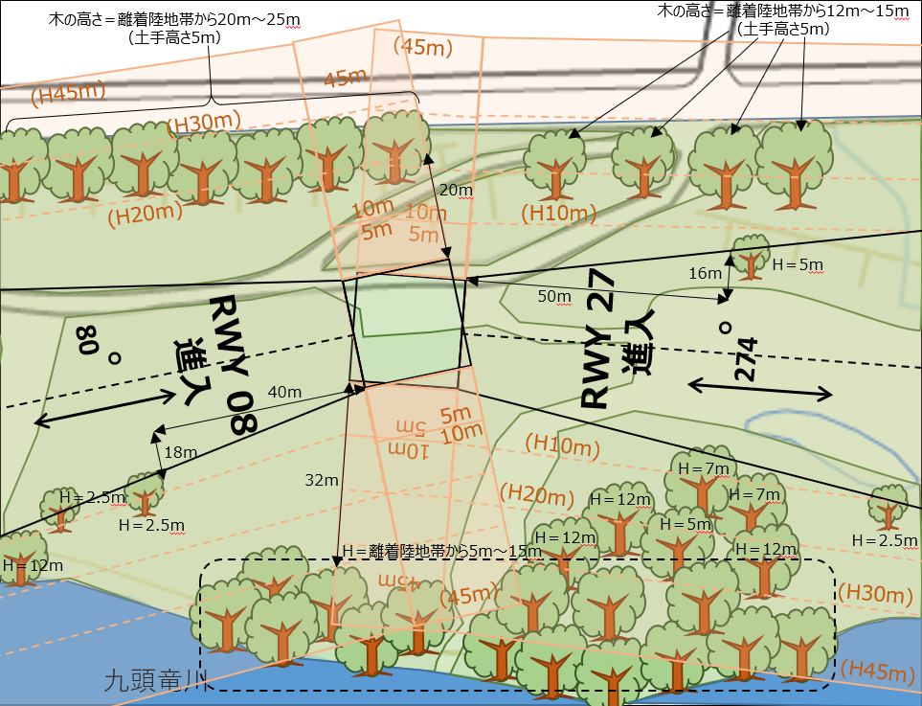
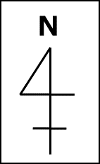
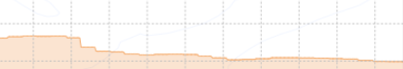
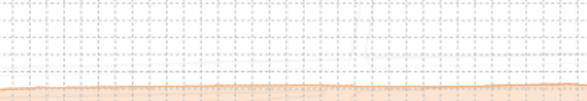
360m(H45m)
木の高さ＝離着陸地帯から20m～25ｍ
（土手高さ5m）
木の高さ＝離着陸地帯から12m～15ｍ
（土手高さ5m）
別図１
ふ り が な 名 称 | えいへいじちょうかせんじき 永平寺町河川敷
所在地 | 福井県吉田郡永平寺町下浄法寺
管理者 | 永平寺町役場 建設課 （0776-61-3948）
標点 | N36° 5' 44.10" | 進入(磁方位) | 80°/274° | 勾配 | 縦 | 5％未満
 | E136° 20' 43.60" | 離脱(磁方位) | 260°/94° |  | 横 | 5％未満
着陸帯標高 | 134ft（40.9m）
着陸帯寸法 | 20.0ｍ×20.0m
着陸帯表面 | 砂利・草地
凹凸及び亀裂 | 無し
許可の条件 | 土地使用許可済
使用時間帯 | 日出～日没
20ｍ
(H10m)
16ｍ
H＝5ｍ
50ｍ
A
40ｍ
240m(H30m)
18ｍ
(H10m)
H＝2.5ｍ
32ｍ
H＝7ｍ
H＝7ｍ
H＝2.5ｍ
H＝12ｍ
H＝5ｍ
H＝離着陸地帯から5m～15ｍ
H＝12ｍ
H＝12ｍ
H＝2.5ｍ
九頭竜川
H＝12ｍ
B
D
160m(H20m)
30m
C
木の高さ
＝離着陸地帯から20m～25ｍ
（土手高さ5m）
45m先までの2分の1及び1分の1勾配の上に出る障害物はない
A
傾斜1/1
傾斜1/1
木の高さ＝離着陸地帯から5m～15ｍ
C
道路
10m
5m
10m
草地
5m
草地
1目盛=10m
20m
10m
10m
32m
(H30m)
(H45m)
500m先までの8分の1勾配の上に出る障害物はない
D
B
草地
草地
274°
草地
1目盛=10m
H＝2.5ｍ
40m
50m
H＝2.5ｍ
H＝2.5ｍ
RWY 27
進入
(H20m)
5m
5m
10m
10m
（45m）
45m

Slide 2
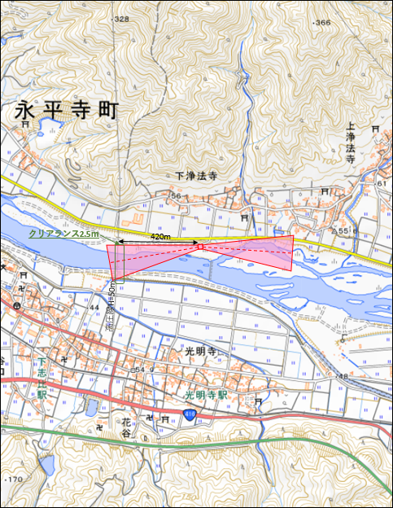
別図２
永平寺町河川敷 場外 位置図
300m

